Slide 1



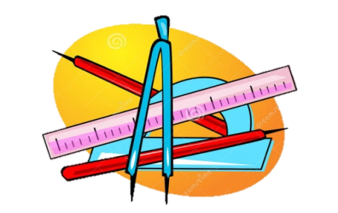
МАОУ «Давыдовская гимназия»
Орехово-Зуевского муниципального района
Московской области
Игра
[10]
«БОЙ СМЕКАЛИСТЫХ
ПО ГЕОМЕТРИИ»
(по теме «Начальные
геометрические сведения»)
7 класс
Авторы:
Владимирова Ольга Григорьевна,
Кирьянова Галина Михайловна,
Сахарова Лидия Ивановна
[17]
[13]
[7]

Slide 2
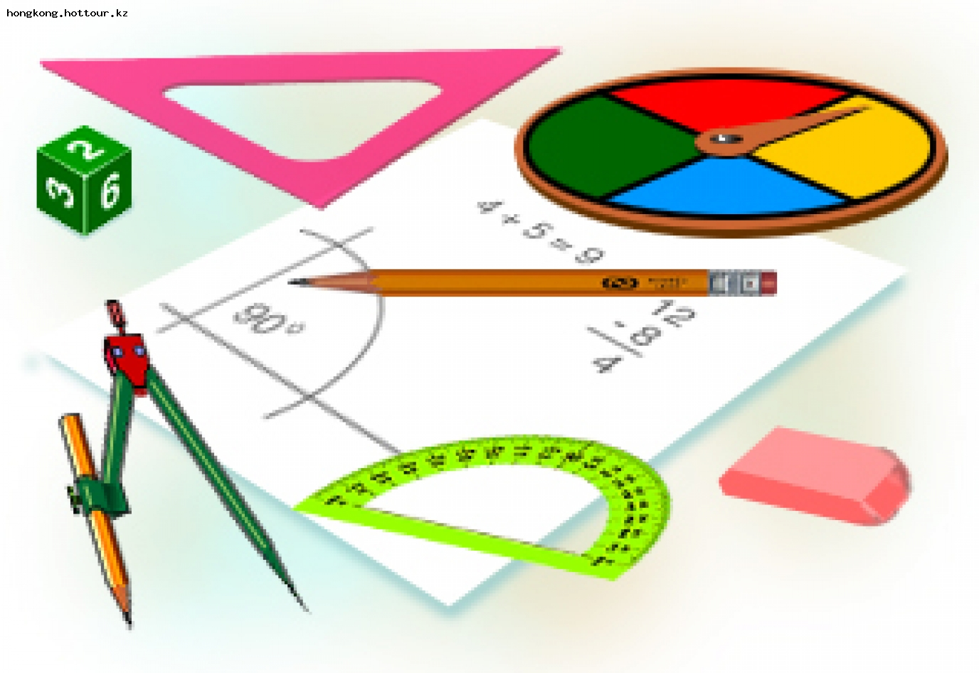
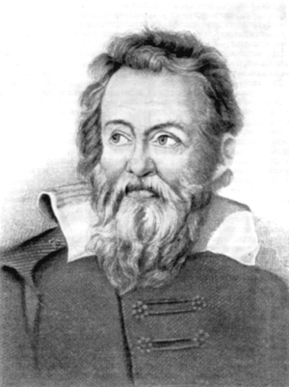
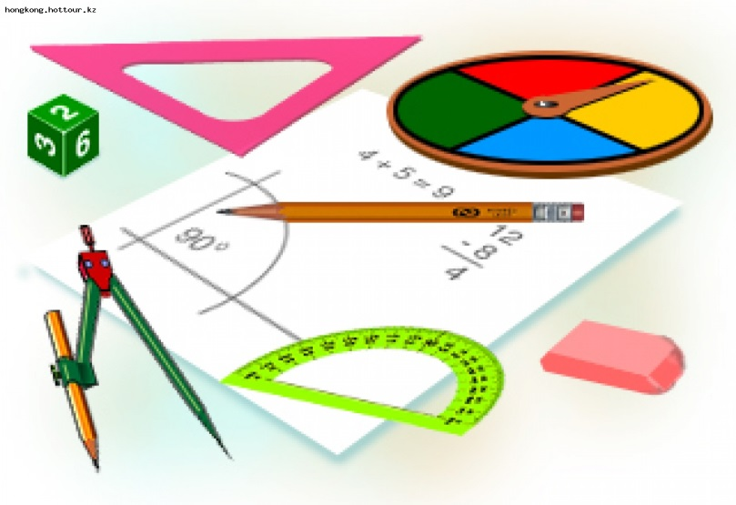
Геометрия является самым могущественным средством для изощрения наших умственных способностей и даёт нам возможность правильно мыслить и рассуждать.
/Г.Галилей/
[12]
[5]
[6]

Slide 3


1 ТУР
[10]
1
2
3
4
5
6
7
8
9
10
11
12
13
14
15
16
17
18
[6]
2 тур

Slide 4

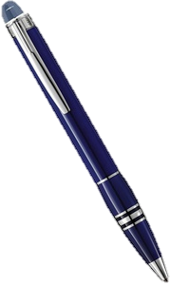
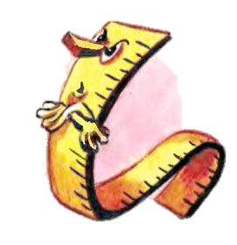

№1
Сколько прямых можно провести через две точки?
[1]
Через любые две точки можно провести прямую, и притом только одну.
В
А
[14]
[19]
1 тур
2 тур
[13]
[16]

Slide 5
№2
Сколько общих точек могут иметь две прямые?
[1]
a
А
Две прямые либо имеют только одну общую точку, либо не имеют общих точек.
b
m
n
[14]
[19]
1 тур
2 тур
[13]
[16]

Slide 6
№3
Дайте определение отрезка.
[1]
В
Отрезок – часть прямой, ограниченная двумя точками.
А
[14]
[19]
1 тур
2 тур
[13]
[16]

Slide 7
№4
Дайте определение луча.
[1]
В
Луч – часть прямой, ограниченная одной точкой.
А
[14]
[19]
1 тур
2 тур
[13]
[16]

Slide 8
№5
Какая фигура называется углом?
[1]
Угол – это геометрическая фигура, которая состоит из точки и двух лучей исходящих из данной точки.
А
[14]
[19]
1 тур
2 тур
[13]
[16]

Slide 9
№6
Какой угол называется развёрнутым?
[1]
Угол называется развернутым, если обе его стороны лежат на одной прямой.
А
[14]
[19]
1 тур
2 тур
[13]
[16]

Slide 10
№7
Какие фигуры называются равными?
[1]
Две геометрические фигуры называются равными, если их можно совместить наложением.
[14]
[19]
1 тур
2 тур
[13]
[16]

Slide 11
№8
Какая точка называется серединой отрезка?
[1]
Точка отрезка, делящая его пополам, т. е. на два равных отрезка, называется серединой отрезка.
О
А
В
[14]
[19]
1 тур
2 тур
[13]
[16]

Slide 12
№9
Какой луч называется биссектрисой угла?
[1]
Луч, исходящий из вершины угла и делящий его на два равных угла, называется биссектрисой угла.
А
[14]
[19]
1 тур
2 тур
[13]
[16]

Slide 13
№10
Что такое градусная мера угла?
[1]
Положительное число, которое показывает, сколько раз градус и его части укладываются в данном угле, называется градусной мерой угла.
А
[14]
[19]
1 тур
2 тур
[13]
[16]

Slide 14
№11
Какой угол называется острым?
[1]
Угол называется острым, если он меньше 90^{о}, т.е. меньше прямого угла
А
[14]
[19]
1 тур
2 тур
[13]
[16]

Slide 15
№12
Какой угол называется прямым?
[1]
Угол называется прямым, если он равен 90^{о}.
А
[14]
[19]
1 тур
2 тур
[13]
[16]

Slide 16
№13
Какой угол называется тупым?
[1]
Угол называется тупым, если он больше 90^{о},но. меньше 180^{о} , т.е. больше прямого, но меньше развернутого.
А
[14]
[19]
[13]
1 тур
2 тур
[16]

Slide 17
№14
Какие углы называются смежными?
[1]
Два угла, у которых одна сторона общая, а две другие являются продолжениями одна другой называются смежными.
В
[14]
[19]
1 тур
2 тур
[13]
[16]

Slide 18
№15
Какие углы называются вертикальными?
[1]
Два угла называются вертикальными, если стороны одного угла являются продолжениями сторон другого.
[14]
[19]
1 тур
2 тур
[13]
[16]

Slide 19
№16
Свойство смежных углов.
[1]
Сумма смежных углов равна 180^{о}
1
2
1 +
2 = 180^{о}
[14]
[19]
1 тур
2 тур
[13]
[16]

Slide 20
№17
Свойство вертикальных углов.
[1]
Вертикальные углы равны.
1
2
1 =
2
[14]
[19]
1 тур
2 тур
[13]
[16]

Slide 21
№18
Какие прямые называются перпендикулярными?
[1]
Две пересекающие прямые называются перпендикулярными, если они образуют четыре прямых угла
[14]
[19]
1 тур
2 тур
[13]
[16]

Slide 22

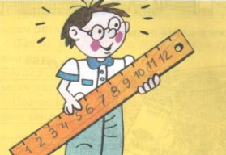
2 ТУР
[10]
1
2
3
4
5
6
7
8
[6]
3 тур

Slide 23


№1
Дано. MP = 12,3 см, KP = 3,4 см.
Найти. МК.
[4]
М
К
Р
Ответ.
МК = 8,9 см
[19]
2 тур
3 тур
[13]

Slide 24
№2
Дано. PKN = 40º .
Найти. MKS .
[2]
P
S
M
K
N
Ответ.
МКS =160º
[19]
2 тур
3 тур
[13]

Slide 25
№3
Дано. КМ = 9 см, LN = 8 см, KN =12см
Найти. LM.
[4]
K
L
M
N
Ответ.
LM = 5 см
[19]
2 тур
3 тур
[13]

Slide 26
№4
Дано. EOB = 30º .
Найти. DOE .
[2]
P
D
E
M
O
B
Ответ.
DOE=105º
[19]
2 тур
3 тур
[13]

Slide 27
№5
На прямой отмечены три точки. При этом образовались три отрезка, два из которых равны 6 см и 4 см. Какой может быть длина третьего отрезка?
[3]
6 см
4 см
Ответ.
10см или 2 см
4 см
6 см
[19]
2 тур
3 тур
[13]

Slide 28

№6
Чему равен угол между стрелками часов, если часы показывают 16 ч 00 мин?
[3]
Ответ. 120^{о}
[18]
[19]
2 тур
3 тур
[13]

Slide 29
№7
Дано. 1 + 3 = 40º .
Найти. 1, 2, 3, 4.
[4]
b
2
3
a
1
4
Ответ.
1= 3=20º
2= 4=160^{о}
[19]
2 тур
3 тур
[13]

Slide 30
№8
Докажите, что a b
[3]
a
35^{о}
b
55^{о}
2 тур
3 тур
[13]

Slide 31
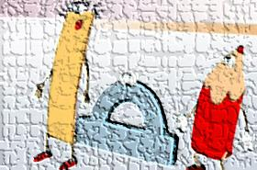

3 ТУР
1
2
3
4
5
6
7
[6]
[10]
Конец игры

Slide 32

№1
Дано. КР - РЕ = 3 см, КЕ = 21 см. Найти. КР, РЕ.
[4]
К
Р
Е
Ответ.
КР=12 см,
РЕ=9 см
[15]
[13]
3 тур
Конец игры

Slide 33

№2
Дано. DF= 24 см, FE = 3 DE.
Найти. DE, FE.
[4]
D
E
F
Ответ.
EF=18 см,
DЕ=6 см
[15]
3 тур
Конец игры
[13]

Slide 34

№3
Дано. ac - cb = 25º .
Найти. ac, cb .
[2]
c
a
b
Ответ.
cb = 77,5º,
ac=102,5º
[15]
3 тур
Конец игры
[13]

Slide 35

№4
Дано. CDB : ADC = 4 : 5.
Найти. ADC, CDB.
[2]
C
A
D
B
Ответ.
CDB = 80º,
ADC=100º
[15]
3 тур
Конец игры
[13]

Slide 36

№5
Дано. 1+ 2 + 3 = 5 4.
Найти. 4.
[3]
4
1
3
2
Ответ.
4 = 60º
[15]
3 тур
Конец игры
[13]

Slide 37
№6
Дано. 1 - 2 = 75^{о} , 2 = 3
Найти. 1, 2, 3.
[2]
b
с
a
1
3
2
Ответ.
1 = 110º,
2 = 35^{о},
3 = 35^{о}
[15]
3 тур
Конец игры
[13]

Slide 38

№7
Дано. RLS = 80% PLR
Найти. PLR, RLS .
[2]
R
P
L
S
Ответ.
PLR = 100º,
RLS = 80^{о}
[15]
3 тур
Конец игры
[13]

Slide 39


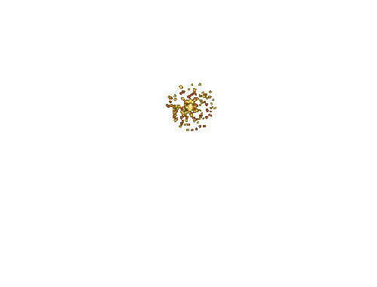
[9]
[11]
[11]
[8]

Slide 40
Список литературы и Интернет-ресурсов
1. Атанасян Л.С., Бутузов В.Ф., Позняк Э.Г., Юдина И.И. Учебник для 7 – 9 классов общеобразовательных учреждений. Москва, Просвещение, 2014
2. Балаян Э.Н. ГЕОМЕТРИЯ Задачи на готовых чертежах для подготовки к ГИА и ЕГЭ 7 – 9 классы. Ростов-на-Дону, Феникс, 2013
3. Ершова А.П., Голобородько В.В., Крыжановский А.Ф. Геометрия 7 класс сборник самостоятельных и контрольных работ. Издательство РАНОК, Веста, 2007
4. Рабинович Е.М. Задачи и упражнения на готовых чертежах 7-9 классы. Москва, ИЛЕКСА, 2007
5. Высказывания великих людей о математике [www документ] — URL http://www.zaitseva-irina.ru/html/f1129470577.html
6. Геометрия – Яндекс. Картинки. [www документ] — URL https://yandex.ru/images/search?text=%D0%B3%D0%B5%D0%BE%D0%BC%D0%B5%D1%82%D1%80%D0%B8%D1%8F%20%D0%BA%D0%B0%D1%80%D1%82%D0%B8%D0%BD%D0%BA%D0%B8
7. Сигналы опционов [www документ] — URL http://signalyopcionov.ru/knigi-po-optsionam.html
8. Страна мам [www документ] — URL http://www.stranamam.ru/post/9873337/

Slide 41
9. Смайлик - Яндекс. Картинки [www документ] — URL https://yandex.ru/images/search?text=%D1%81%D0%BC%D0%B0%D0%B9%D0%BB%D0%B8%D0%BA%20%D0%BF%D0%BE%D0%B7%D0%B4%D1%80%D0%B0%D0%B2%D0%BB%D1%8F%D0%B5%D0%BC&img_url=http%3A%2F%2Fhnu.docdat.com%2Fpars_docs%2Frefs%2F199%2F198507%2Fimg13.jpg&pos=8&rpt=simage
10. Мудрая сова - Яндекс. Картинки. [www документ] — URL
https://yandex.ru/images/search?text=%D0%BC%D1%83%D0%B4%D1%80%D0%B0%D1%8F%20%D1%81%D0%BE%D0%B2%D0%B0&stype=image&lr=10745&noreask=1&parent-reqid=1478103517275718-153599206195123327255112-man1-3613&source=wiz
11. Фотошоп уроки инета [www документ] — URL http://www.liveinternet.ru/users/5667734/rubric/5225451/profile
12. ARAHUS каталог [www документ] — URL alexandr4784.narod.ru
13. ClipArtHut [www документ] — URL http://www.cliparthut.com/graphite-for-pencils-clipart.html
14. Cool Pen Drawings DRAW JOURNAL [www документ] — URL http://drawjournal.jobjoi.com/cgi-sys/suspendedpage.cgi
15. Design Wilds Cat [www документ] — URL http://cattewilds.blogspot.ru/
16. E-LIBRA.RU электронная библиотека [www документ] — URL http://e-libra.ru/read/103131-vitya-fityulka-i-lastik.html
17. Geometry Clipart - Clipart Kid [www документ] — URL http://www.clipartkid.com/geometry-cliparts/

Slide 42
18. O'Clock - Bing images [www документ] — URL http://www.windowssearch-exp.com/images/search?q=4+O%27Clock&FORM=RESTAB
19. Open Book Clipart - The Cliparts [www документ] — URL https://thecliparts.com/open-book-clipart/

